Slide 1
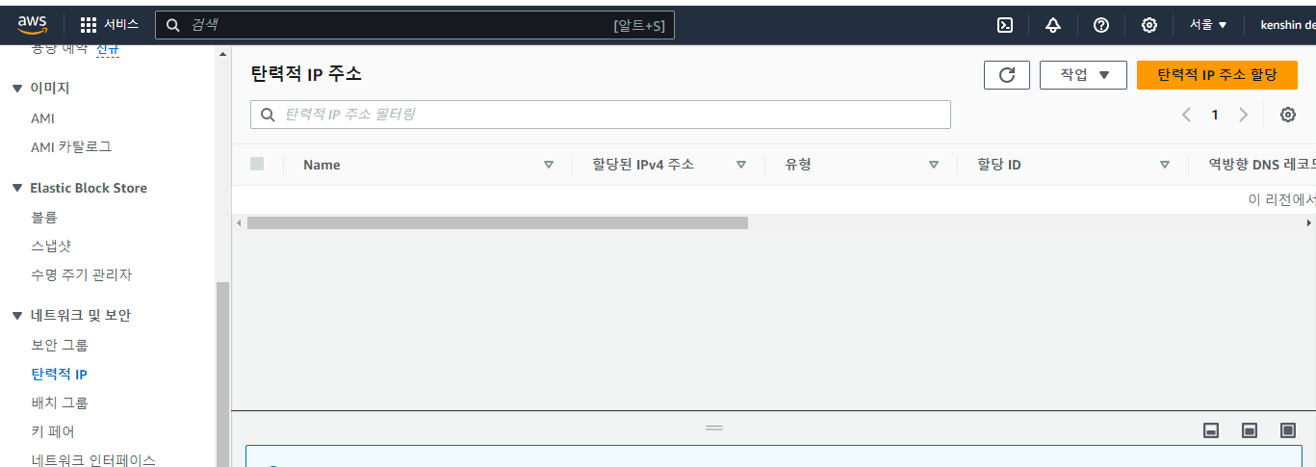
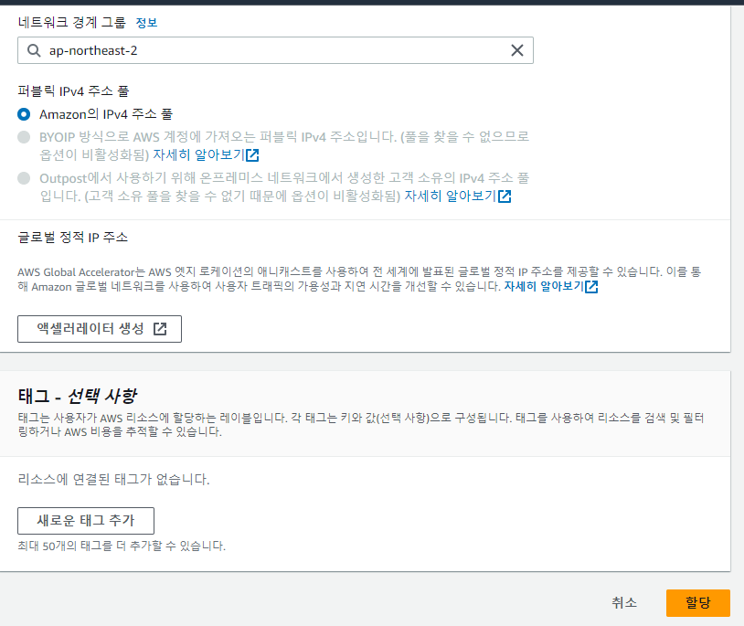
*탄력적 IP
-외부에서 접근할 수 있는 고정 IP를 설정할 때 사용.
-인스턴스하나당 하나의 탄력적 IP를 가질 수 있다.
-탄력적IP는 750시간이 무료이지만, EC2와 연결이 끊어지면 과금이 된다.
탄력적IP > 탄력적IP주소할당

Slide 2
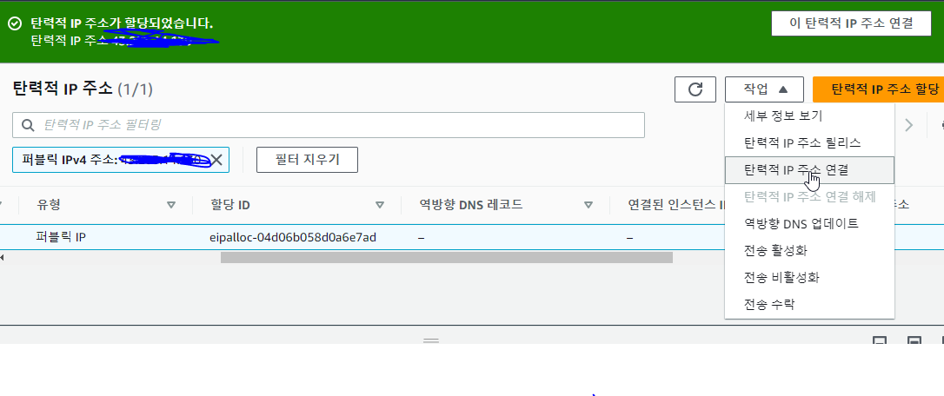
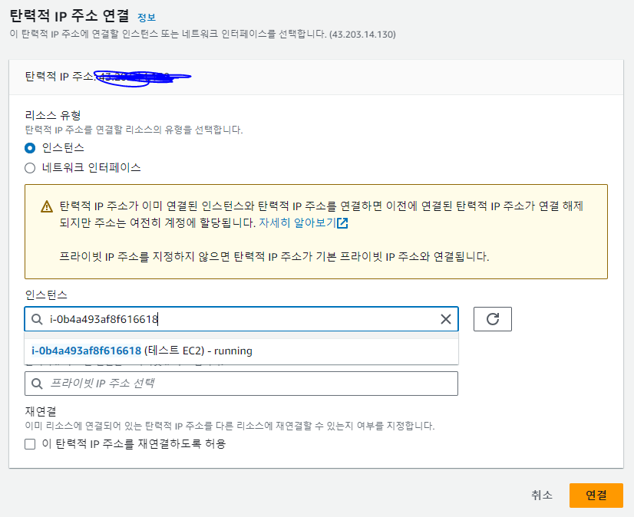
탄력적 IP선택 후 > 작업 > 탄력적IP주소 연결
*연결할 인스턴스를 설정
EC2에서 확인

Slide 3
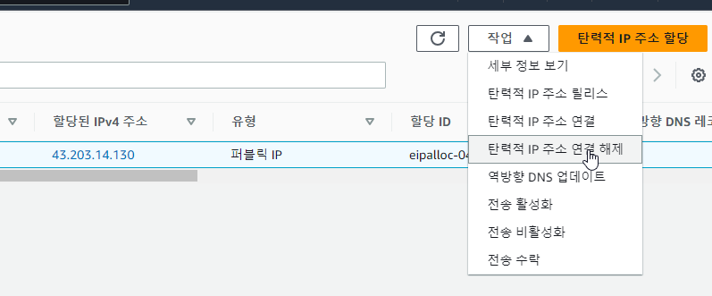
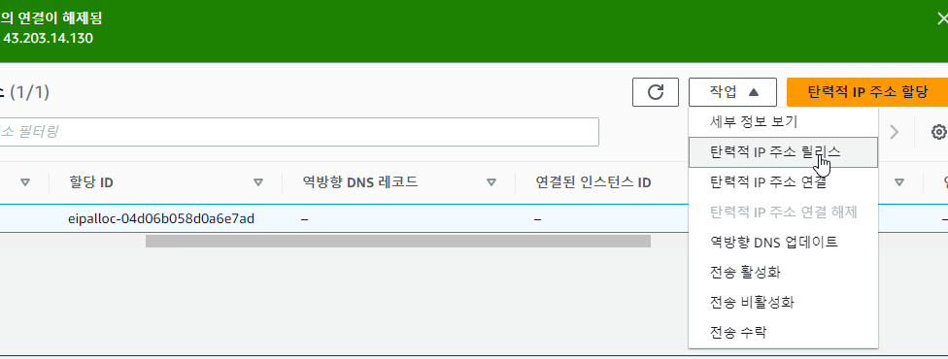
*탄력적 IP삭제
-네트워크 및 보안 > 탄력적IP > 작업 > 탄력적IP주소연결 해제
* 탄력적IP주소 릴리즈
연결된 EC2인스턴스가 사라짐

Slide 4
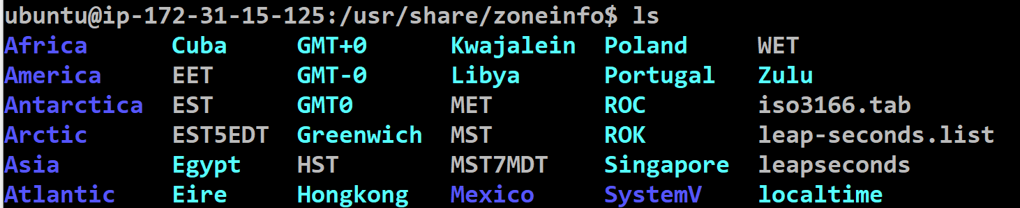
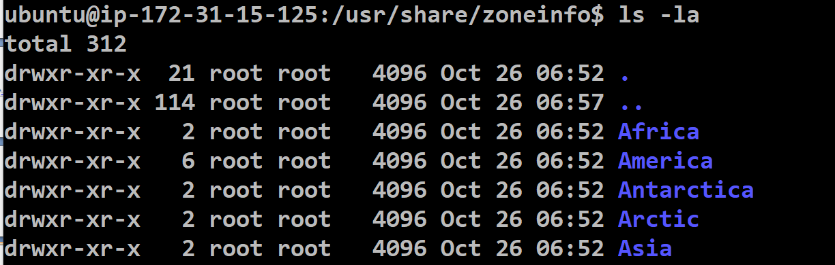
*화면 초기화
clear
*directory와 file확인
ls –옵션
ls –l : 모든 파일과 디렉토리의 정보를 자세히 보여준다.
ls –a : 파일, 디렉토리의 간략한 정보와 상위 디렉토리가 있음 보여준다.
-조회된 파일이 많은 경우 끊어서 확인.
ls –la | more - 페이지의 끝에 도착하면 종료.
ls –la | less -페이지의 끝에 도착하더라도 방향키,page up, page down키로 계속 확인 가능
q를 누르면 나감.
-enter : 한 줄씩 내려감.
-spacebar : 한 페이지 씩 내려감
ls -la

Slide 5
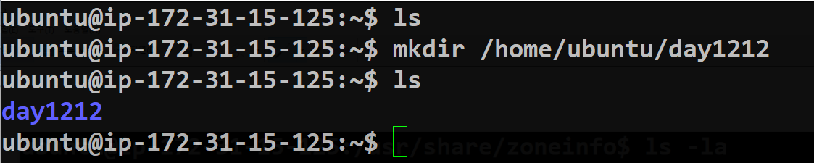
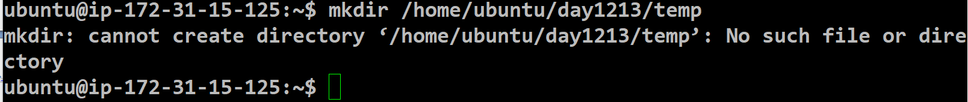
*디렉토리 생성
- 권한이 없는 계정이 만들 때 sudo를 사용하여 관리자 권한을 가지고 디렉토리를
생성한다. ( sudo mkdir … )
사용법)
sudo mkdir 생성할디렉토리명
mkdir /home/ubuntu/test <- home/ubuntu 디렉토리가 존재하므로 생성
mkdir /home/test/temp <- home/test디렉토리가 존재하지 않으므로 생성불가
*상위 디렉토리가 존재하지 않으면 error

Slide 6
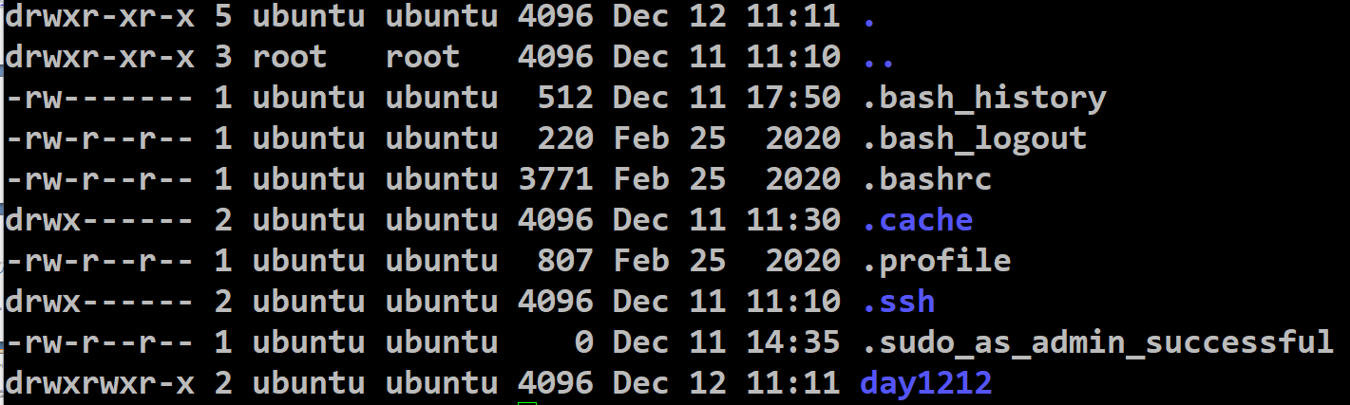
*ls –la 또는 ls –al로 디렉토리내 정보를 검색
파일명 또는 디렉토리명
접근권한
r – read 4
w – write 2
x – execute 1
- - 권한 없음 0
소유자
소유자 그룹
하드링크
이 파일이 HDD에
링크가 몇 개 걸려있는 지
파일을 마지막으로 변경한 시간
파일크기
디렉토리인지 파일인지
D - 디렉토리
- 파일
8진수
000 - 권한없음
001 - 실행권한
010 - 쓰기권한
100 - 읽기권한
*파일생성
- 관리자 권한으로 실행되는 명령 ( sudo )
- 생성되는 파일은 크기가 ( 0Kbyte)로 비어있는 text파일이 생성된다.
사용법)
sudo touch 경로/파일명

Slide 7
*파일 내용 확인.
사용법)
cat 경로/파일명
*삭제 ( 파일 또는 디렉토리를 삭제 )
-파일 삭제 ( 파일 하나 또는 *(wildcard)을 사용하여 해당 파일을 모두 삭제 )
sudo rm –r 삭제할대상파일
-디렉토리삭제
sudo rm –r 삭제할디렉토리
*.java
-r 옵션을 사용하지 않으면 디렉토리 안에 파일이 존재하다면 삭제되지 않는다.
ubuntu는 삭제할 디렉토리내에서 삭제명령을 수행하면 해당 디렉토리를 빠져 나왔을 때
삭제가 된다.
*복사 (파일 또는 디렉토리를 복사)
sudo cp –r 원본파일명 복사될디렉토리명
디렉토리명
원본디렉토리안에 파일이나 디렉토리가 존재해도 모두 복사.
-r 옵션을 사용하지 않으면 복사되지 않는다.

Slide 8
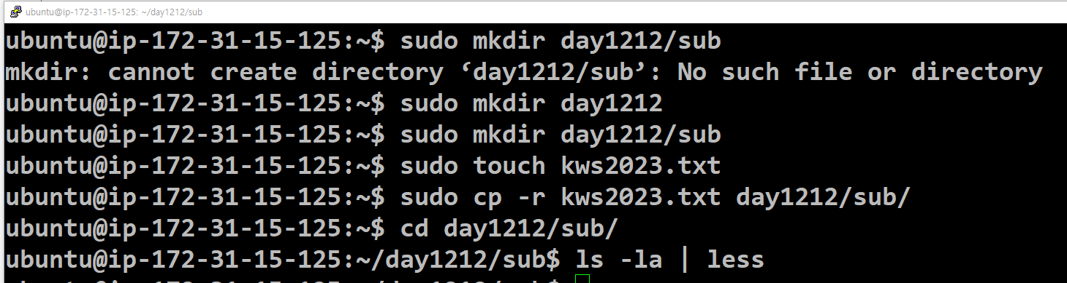
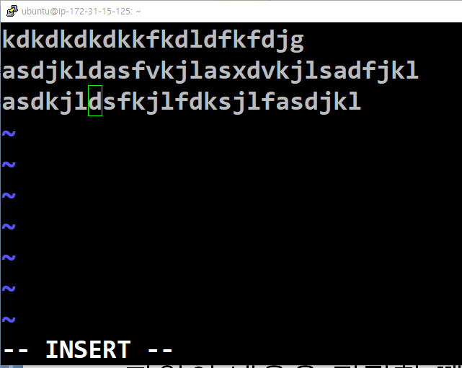
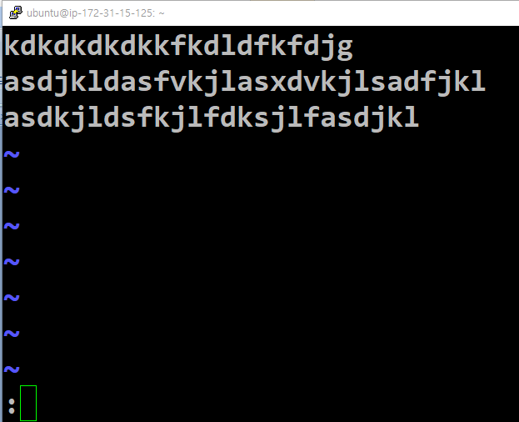
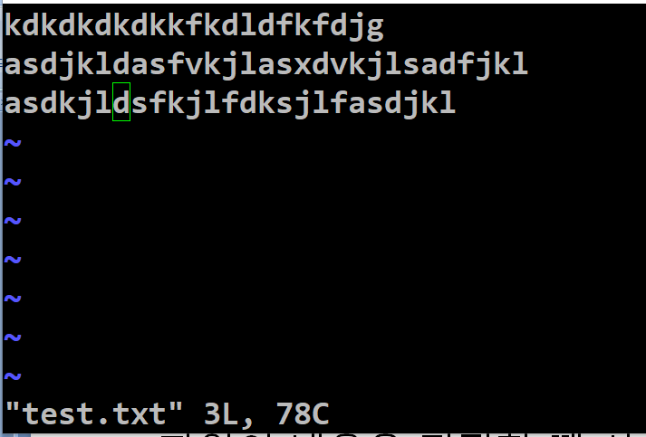
*사용자 홈 디렉토리 하위에 “day1212/sub” 라는 이름의 디렉토리를 생성하고,
홈 디렉토리안에 “이니셜2023.txt”파일을 생성한 후, sub디렉토리하위로 복사한다.
sub디렉토리로 이동하여 해당 디렉토리안의 내용을 페이지단위로 볼 수 있게
ls를 실행해보세요.
*이동 ( 파일, 디렉토리 이동)
sudo mv 원본파일명 이동할디렉토리
*vi editor 사용( vim도 명령어는 같다.)
- 파일의 내용을 편집할 때 사용.(text, XML 문자열로 이루어진 파일을 편집할 수 있다.)
- 읽기모드, 편집모드, 명령모드 로 이루어져있고, 작업간의 이동이 가능하다.

Slide 9
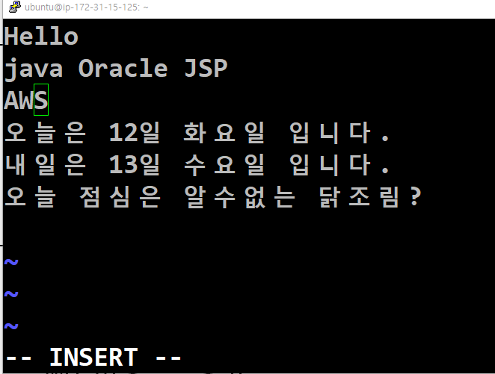
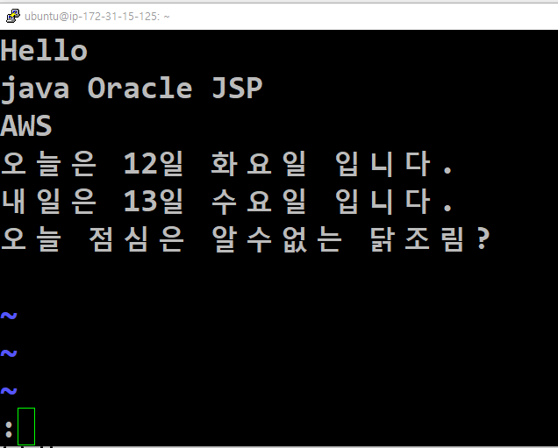
*사용법)
sudo vi 경로/파일명
읽기모드 : 최초 실행 상태 또는 편집모드에서 esc를 누른 상태.
방향키로 커서를 이동할 수 있다.
방향키가 없는 키보드는 h,j,k,l로 이동가능
h :왼쪽, j : 아랫쪽, k : 위쪽, l : 오른쪽
w : 다음 단어의 첫 글자로 이동
b : 이전 단어의 첫 글자로 이동
G : 커서를 가장 마지막 줄로 이동.
편집모드 : i, a, o, O
i : 커서 앞에서 문자를 입력할 때.
a : 커서 뒤에 문자를 입력할 때.
o : 현재 라인 아랫줄에 공백을 만들고 입력할 때
O : 현재 라인 윗줄에 공백을 만들고 입력할 때.
명령모드 : esc키를 누르고 :을 누르면 명령모드로 전환
:q 종료 - 파일에 문제가 있다면 빠져나가지 못한다.
:q! 강제종료 – 파일에 문제가 있더라도 빠져나간다.
:w 저장
:wq 저장 후 종료.
:wq! 저장 후 강제 종료
작업 취소 :
u : 작업취소(undo)
ctrl + r : undo를 다시 돌림 ( Redo )

Slide 10
검색
/찾을문자열 : 앞에서 부터 문자열을 찾는다.
?찾을문자열 : 뒤에서 부터 문자열을 찾는다.
문자열을 찾을 후에
n : 다음 문자열을 검색
N : 이전 문자열을 검색
복사 :
yw : 커서 뒤에 한 단어 복사
yb : 커서 앞에 있는 한 단어 복사
yy : 커서가 있는 한 줄을 복사. ( 여러 줄 복사 : 복사할라인수yy => 5yy )
붙임 :
p : 커서의 아랫 줄에 붙임.
P : 커서의 윗 줄에 붙임.
삭제 : 삭제한 문자열은 클립보드에 저장되므로 p,P로 붙여넣기 할 수 있다.
dd : 한 줄 삭제
X : 커서 앞에 있는 글자 삭제.
x : 커서 뒤에 있는 글자를 삭제.
dw : 커서 뒤에 있는 단어 삭제.
db : 커서 앞에 있는 단어 삭제.

